Slide 1



Философия и мировоззрение
Функции философии.
Философия

Slide 2

Базовое определение:
Философия – это рационально-теоретическая форма духовной культуры, предметом которой являются универсальные связи человека с миром.
Философия выступает самосознанием общечеловеческой культуры, выдвигая рациональные и ценностные ориентиры перед Человеком и Обществом, вырабатывает предельно общие представления о мире и месте человека в нем.

Slide 3

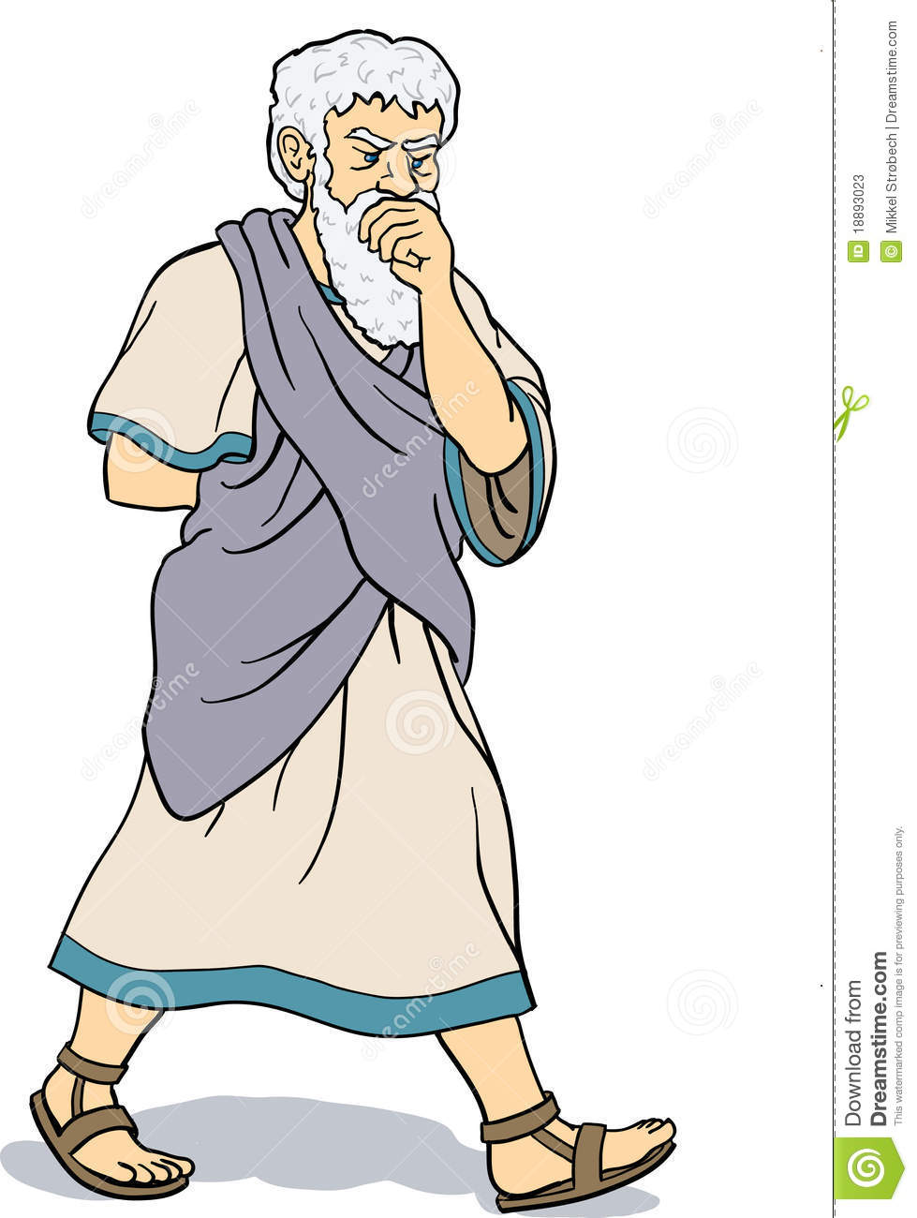
Философия представляет собой единство трех компонентов:
Теории (Что есть? Как оно есть?), ) - объясняющей как устроен мир, природа, общество, человек.
Метода - рационально-логически анализирующего универсальные отношения человека с миром
Цели (зачем?) - оринтирующей на смысложизненные ценности и идеалы истины, красоты и добра.

Slide 4
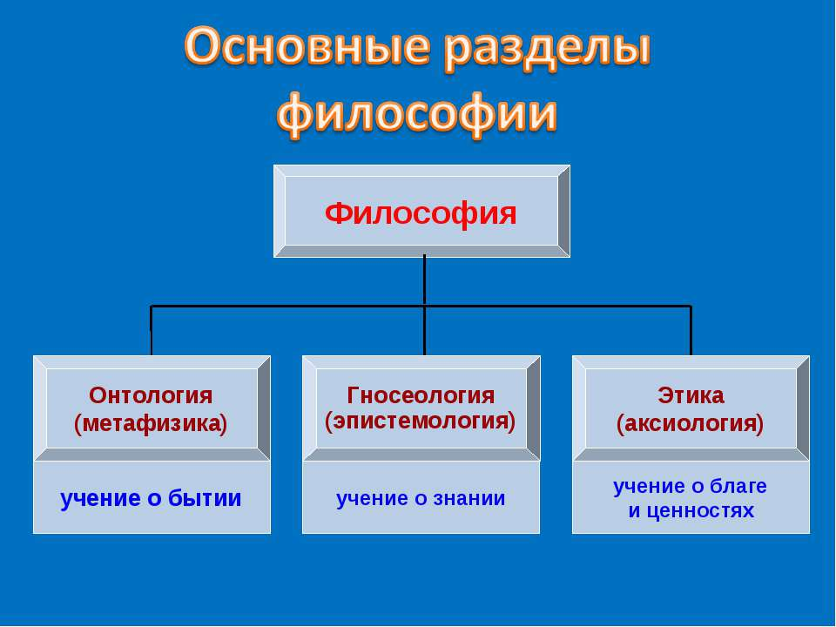

Slide 5
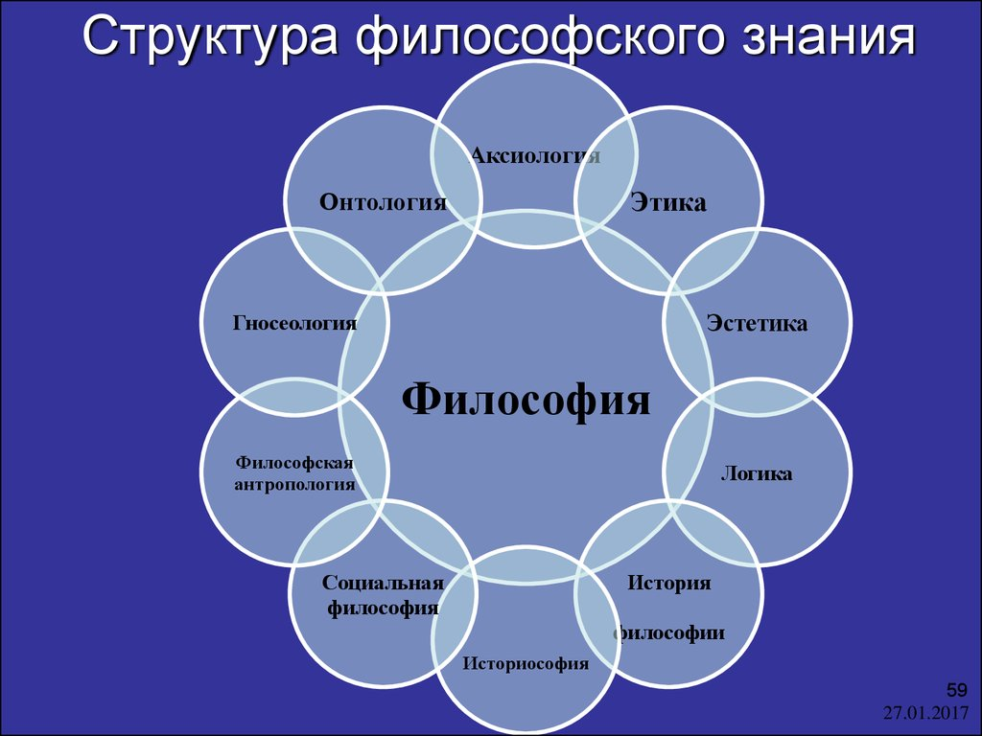

Slide 6
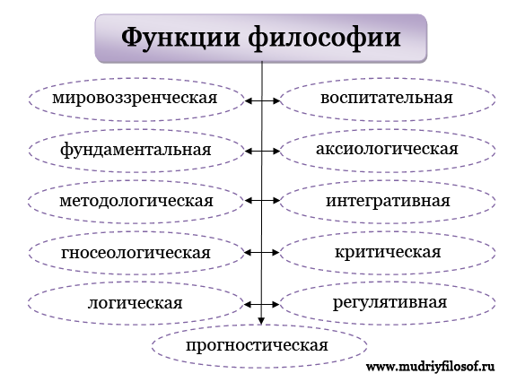

Slide 7
Фу́нкция
(лат. functio — исполнение, совершение) — отношение между элементами, при котором изменение в одном элементе влечёт изменение в другом. Функция в философии — обязанность, круг деятельности.

Slide 8
ИНТЕГРАТИВНАЯ
Философия является квинтэссенцией основных идей и ценностей той или иной исторической эпохи, объединяя в единое смысловое целое различные формы культуры. С помощью философских категорий она осуществляет синтез, объединение самых различных научных знаний в единую картину мира.
Философия не заменяет и не подменяет другие науки, вырабатывая философские категории, позволяющие синтезировать главные и основные выводы, остальных наук, относящиеся к общей картине мира и дающие представление о нем как о чем-то целом. При этом удается синтезировать, объединить в рамках единого мировоззрения самые различные явления. Это позволяет понять их место в изменяющемся мире, их взаимосвязь и правильно предвидеть их дальнейшее развитие.
Таким образом, философия выполняет функцию синтеза знания. Философия представляет собой такую форму духовной культуры, которая выступает интегратором всех других форм.

Slide 9
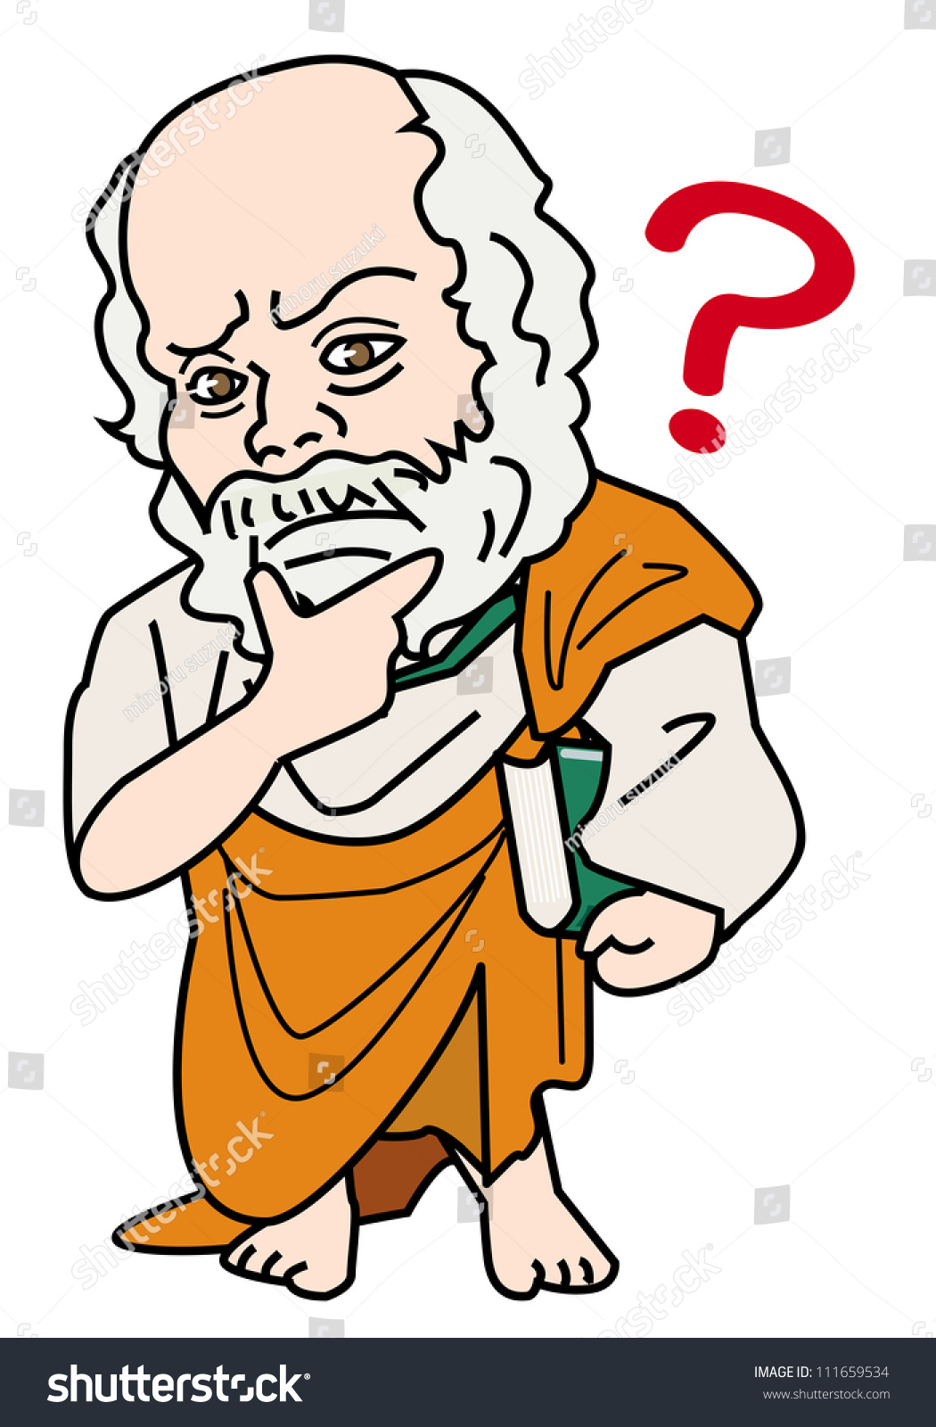
КРИТИЧЕСКАЯ
Еще одной важной функцией философии является критическая. Осуществляя рефлексию над предельными основаниями культуры, философия подвергает сомнению идеи и смыслы, утратившие современность и актуальность. Можно сказать, что культурный прогресс возможен только потому, что человек способен ставить под сомнение устоявшиеся правила и заглядывать за привычные горизонты.
Критичность является основой движения философской мысли. Философия вообще началась как сомнение в достоверности предлагаемого мифом знания о мире. Принципиально критический характер философии отмечали мыслители разных эпох: Ф. Бэкон, Р. Декарт, Д. Юм, И. Кант. Все они считали, что философствовать — значит сомневаться.

Slide 10
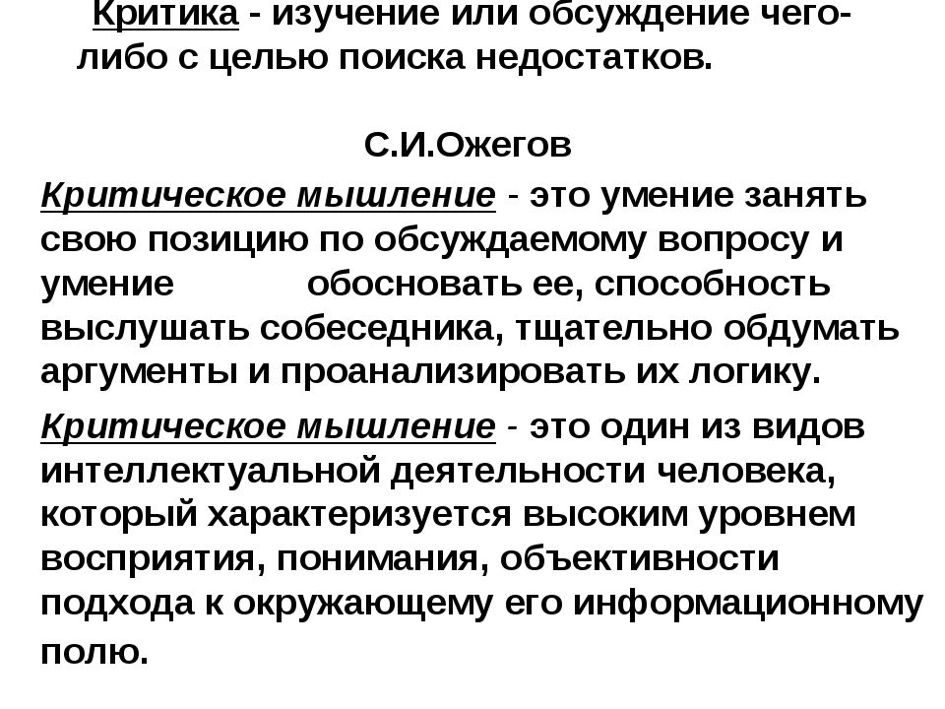

Slide 11
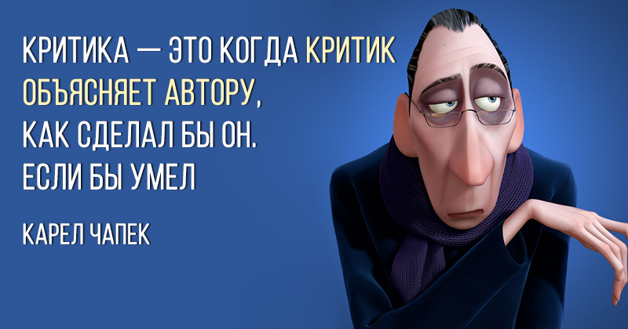
Бытовое представление о критике:

Slide 12
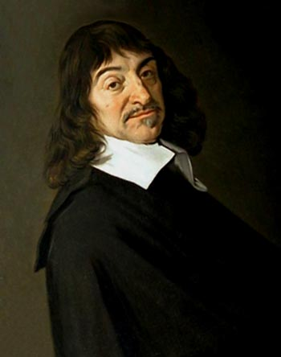
Философское представление о критике:
Принцип методологического сомнения Декарт положил в основу любого размышления.
«Без сомнения мышление не может начаться». Единственным несомненным для человека фактом является факт его собственного сомнения (мышления). Таким образом, способность сомневаться становится гарантом способности мыслить, а она в вою очередь является гаранотом существования индивида.
Начав с принципа методологического сомнения, Р. Декарт пришел к формулировке своего известного положения Сogito ergo sum (Мыслю, следовательно, существую).
Р. Декарт (1596 – 1650).

Slide 13
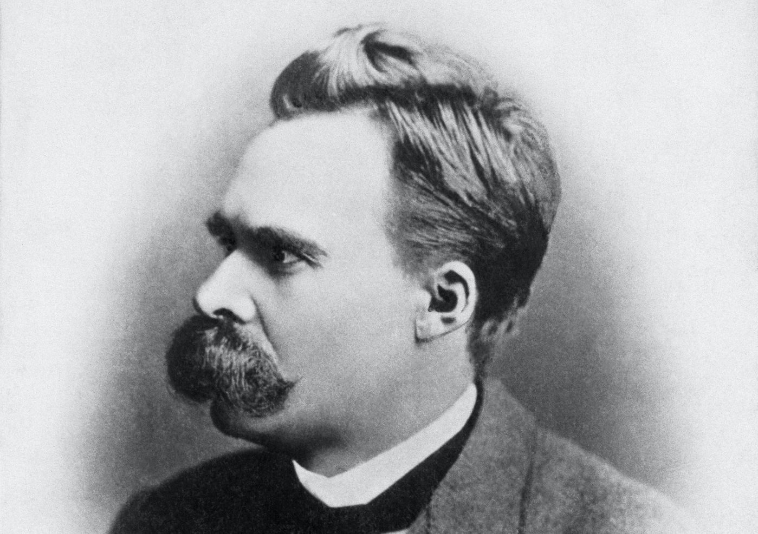
Фридрих Ницше 1844 - 1900
Фундаментальная концепция Ницше включает в себя особые критерии оценки действительности, поставившие под сомнение основополагающие принципы действующих форм морали, религии, культуры и общественно-политических отношений. Будучи изложенными в афористической манере, сочинения Ницше получают неоднозначные интерпретации, вызывая много разногласий.

Slide 14
МЕТОДОЛОГИЧЕСКАЯ ФУНКЦИЯ
заключается в определении общих правил и принципов человеческой деятельности. Открывая и описывая новые стороны развития, философия оказывает содействие приросту научных знаний, создает предпосылки для научных открытий.
Философская методология способна помогать другим формам духовной культуры, и частным наукам в решении теоретических проблем. Важное значение имеет участие философии в создании гипотез и теорий.
Общие философские понятия и принципы проникают в естественные и гуманитарные науки, участвуя в генезисе теорий в качестве общих регулятивов и внутренних элементов.

Slide 15
ПРОГНОСТИЧЕСКИЕ ФУНКЦИИ
Находясь на переднем крае человеческой мысли, философия всегда опережает свое время. Взгляд философии на мир и человека гораздо шире, чем точка зрения здравого смысла. Часто говорят, что философы рассматривают реальность, настоящее, с позиций будущего. Многие идеи философов, которые воспринимались современниками как утопичные, нашли свою реализацию спустя годы или даже столетия.
Классическим примером здесь может быть атомистическая модель мира Демокрита (460 до н.э. – 370 до н.э.), которая была исключительно умозрительной, теоретической конструкцией. Однако, философское учение Демокрита заложило вектор естественнонаучного поиска, который спустя столетия привел к формированию современной физической картине мира.

Slide 16
ПЕДАГОГИЧЕСКАЯ ФУНКЦИЯ.
Практическим значением философии является непосредственное влияние ее на формирование личности. Эта функция вытекает из способности философии оказывать, по мере усвоения знаний о ней, формирующее воздействие на интеллект человека. На основе философии формируется картина мира, иерархия ценностей, способность подчинять свои желания и эмоциональные порывы высоким идеалам. Автономная, свободно мыслящая личность является конечным продуктом философских концепций и систем. Именно здесь кроется разгадка знаменитого древнего философского изречения «Познай самого себя» (Бибихин В.).

Slide 17
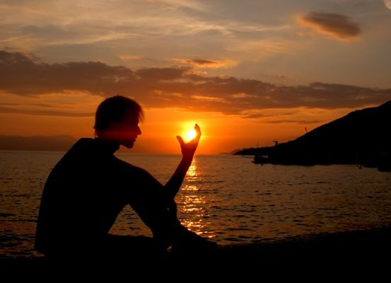
МИРОВОЗЗРЕНЧЕСКАЯ ФУНКЦИЯ.
Будучи теоретическим ядром мировоззрения, философия осмысливает предельные основания культуры, задавая систему координат повседневной деятельности человека. Именно поэтому философию иногда называют самосознанием культуры.

Slide 18
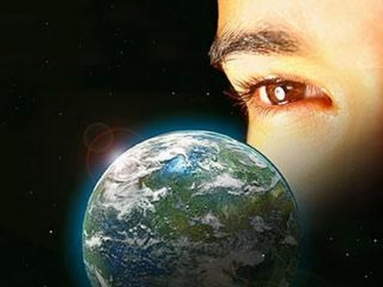
Мировоззрение
представляет собой совокупность взглядов на мир, общество, человека, на положение человека в мире, оно включает представления о добре и зле, о должном, о ценностях.

Slide 19

МИРОВОЗЗРЕНИЕ – это способ духовно-практического освоение действительности
.
МИРОВОЗЗРЕНИЕ формируется условиями жизни, опытом, совокупронстью знаний, убеждений, оценок человека.
Каждый человек имеет свое собственное мировоззрение, т.е. у каждого имеется какое-то общее представление о мире, обществе и о себе.

Slide 20
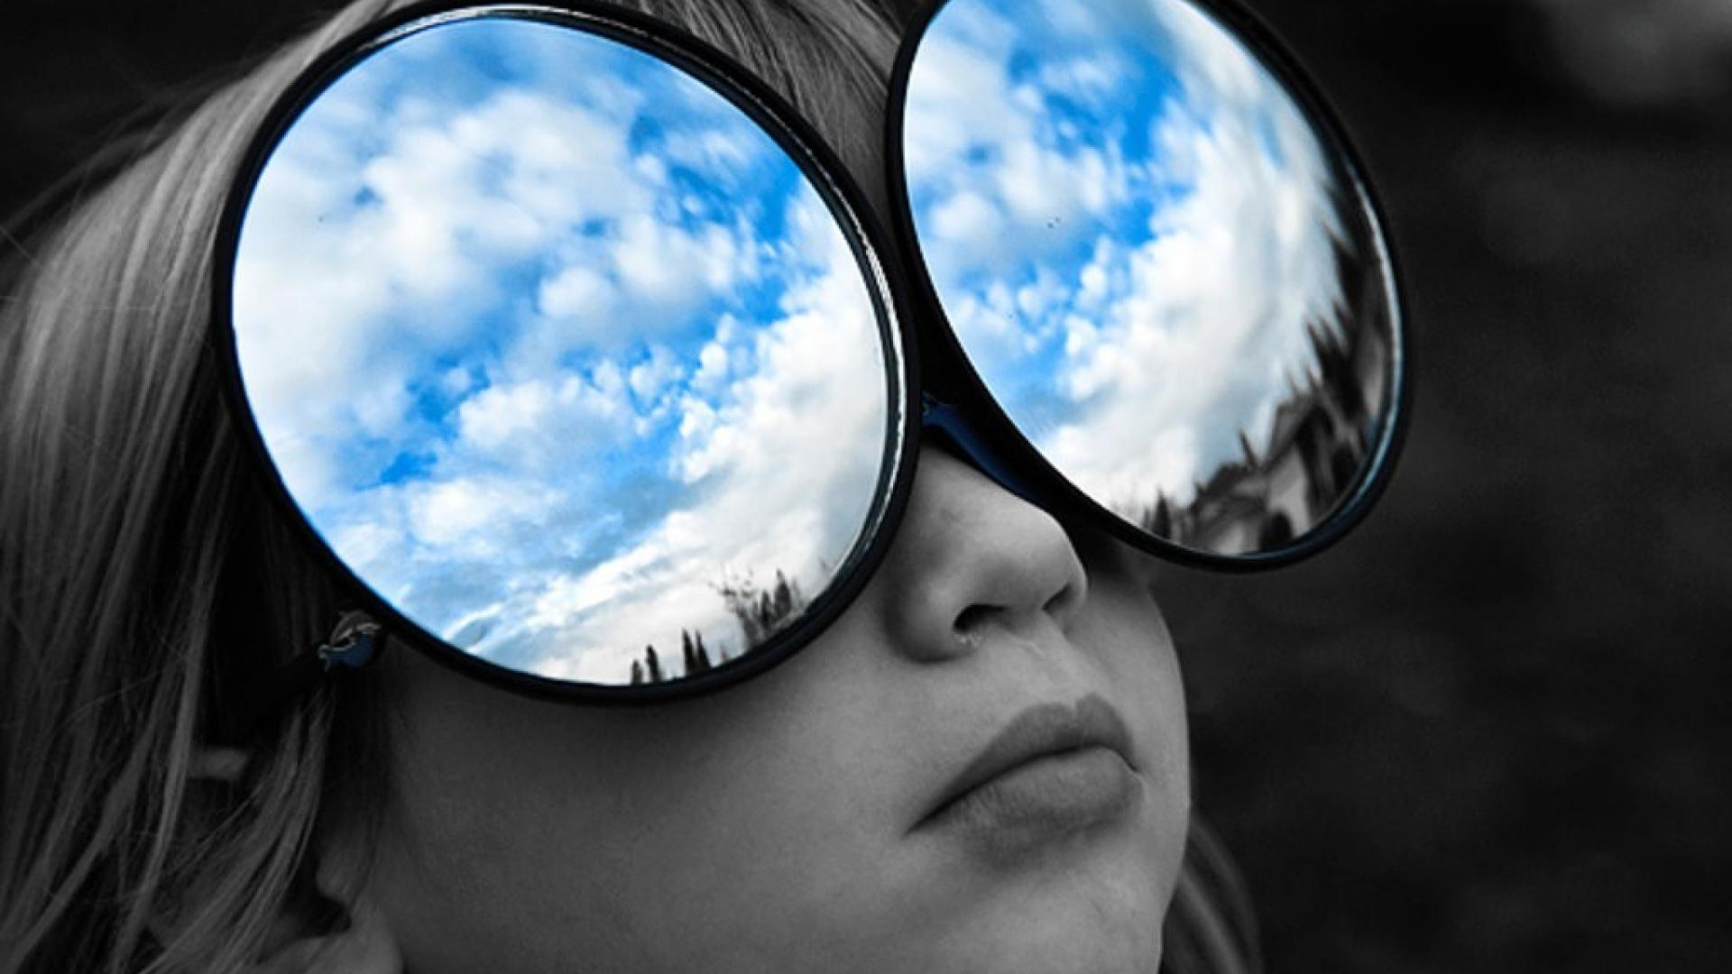

Slide 21

Структура мировоззрения:
знания,
духовные ценности,
принципы,
идеалы,
убеждения.

Slide 22


Slide 23
Мировоззрение проявляется в делах, поступках, решениях. Мировоззрение проявляется в сознании, но не растворяется в нем. Это значит, что не каждое убеждение можно считать частью мировоззрения.
Мировоззрение не просто картина мира, общества, в которую в качестве одной из деталей включен субъект. Мировоззрение включает в себя также определенное отношение человека к миру и обществу, их оценку: мир может представляться как светлым и радостным, дружелюбным и полным чудес, так и мрачным, безнадежным и пугающим.

Slide 24
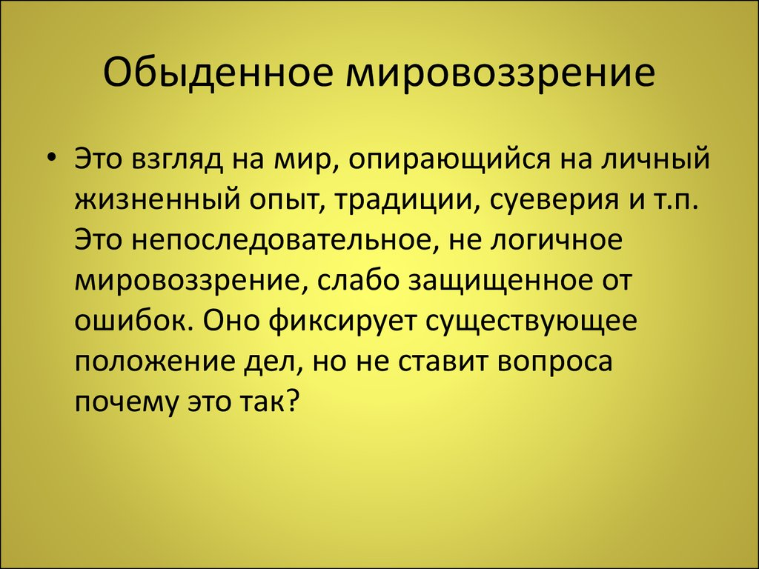
С точки зрение функционирования в мировоззрении выделяют два уровня:
рационально-теоретический
жизненно-практический.

Slide 25
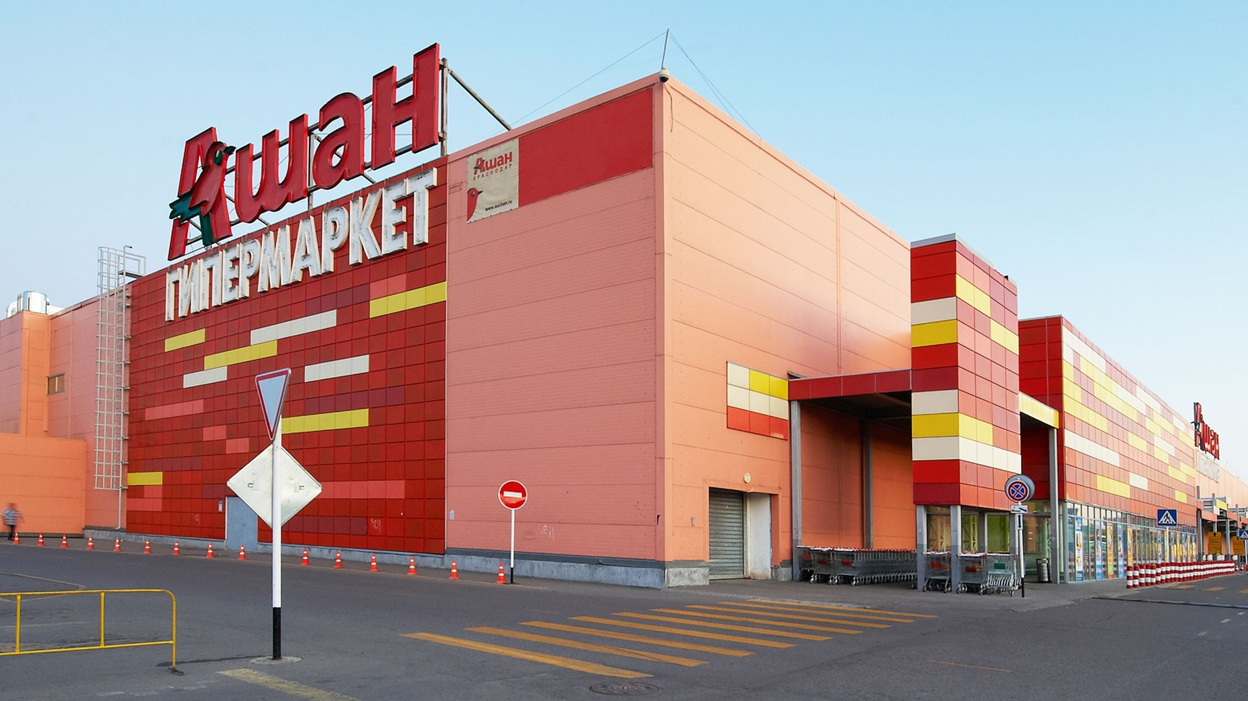

Slide 26

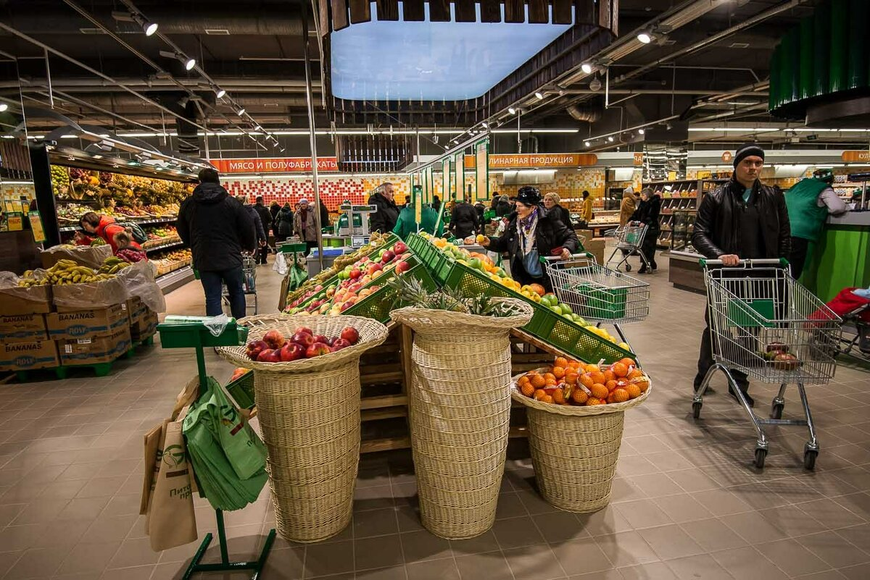

Slide 27
С точки зрения содержания в структуре мировоззрения различают:
миропонимание, мировосприятие, мироотношение.
Миропонимание (картина мира) интеллектуальная составляющая мировоззрения.
Мировосприятие – эмоционально-чувственная составляющая мировоззрения.
Мироотношение или концепция практических действий, - это совокупность ценностных установок человека, его убеждений, определяющих позицию по тем или иным жизненно важным вопросам, его готовность к определенному типу действий и способам достижения целей.

Slide 28
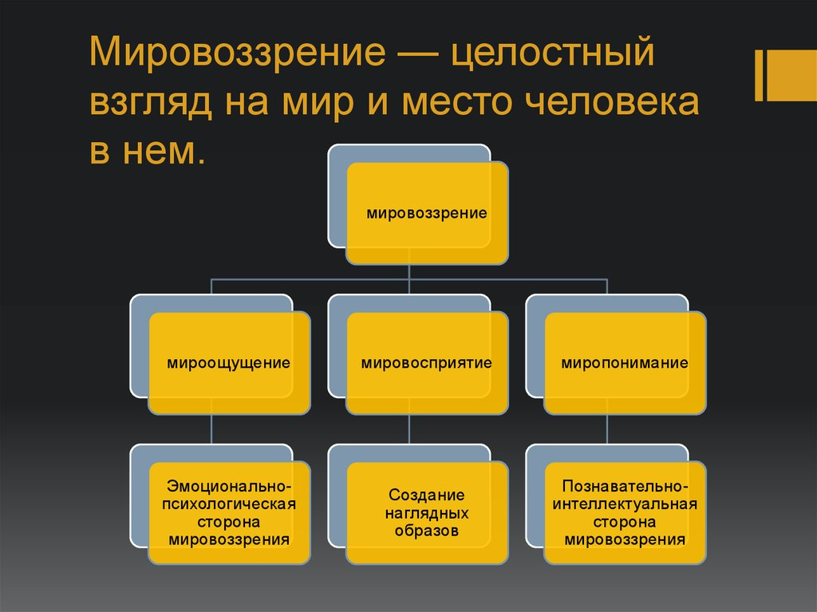

Slide 29
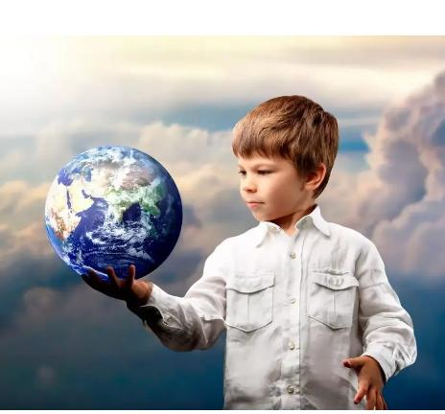
В центре мировоззрения всегда находится конкретный человек, мировоззрение всегда индивидуально окрашено, всегда уникально. И в этом смысле у каждого человека свое мировоззрение, которое на свой лад воспроизводит отношение человека к миру. Отношение человека к миру является основным вопросом всякого мировоззрения. В мировоззрении «Я» и «мир» сопоставимы друг с другом.

Slide 30

Мировоззрение, его виды и формы
Мировоззрение- система взглядов человека на мир (природа, общество, человек) в целом; отношение человека к миру
три основные формы
Мифология -
форма общественного сознания, мировоззрение древнего общества, которое совмещает в себе как фантастическое, так и реалистическое восприятие окружающей действительности.
Религия -
форма мировоззрения, основанная на вере в наличие фантастических, сверхъестественных сил, которые влияют на жизнь человека и окружающий мир.
Философия - особый, научно-теоретический тип мировоззрения,
основано на знании (а не на вере)

Slide 31

ФИЛОСОФИЯ –
это мировоззренческая форма духовной культуры, в которой взгляды и позиция человека представлены в рациональной форме, в виде теорий, понятий, умозаключений.

Slide 32
ФИЛОСОФСКОЕ МИРОВОЗЗРЕНИЕ
формирует картину мира на основе философии, которая выступает здесь в роли интегратора духовной культуры. Позиция человека по отношению к миру и самому себе является результатом синтеза научных знаний, духовных ценностей, мифологических образов, эстетических идеалов и моральных императивов.
Основные характеристики философского мировоззрения:
критичность,
незавершенность,
открытость.
Рациональное мировосприятие
Наличие системы доказательств
проблемное восприятие мира
Обьяснение мира посредством системы абстрактных понятий

Slide 33

Философское мировоззрение
удовлетворяет одну из базовых потребностей человека – потребности в понимании основы и пределов своего существования. Существование человека многогранно.
Основой существования человека является единство биологических, социальных и духовных факторов.
Философское мировоззрение обеспечивает СБАЛАНСИРОВАННОСТЬ факторов существования.

Slide 34
ФИЛОСОФСКОЕ МИРОВОЗЗРЕНИЕ
Философия представляет собой рационально-теоретическую форму мировоззрения.
Философия это особый тип мировоззрения, который отличается от религии и мифологии тем, что его суждения основаны на:
знании (а не на вере либо вымысле)
рефлексивно (имеет место обращенность мысли на саму себя)
логично (имеет внутреннее единство и систему)
опирается на четкие понятия и категории.

Slide 35
Спасибо за внимание
Философия

Slide 36
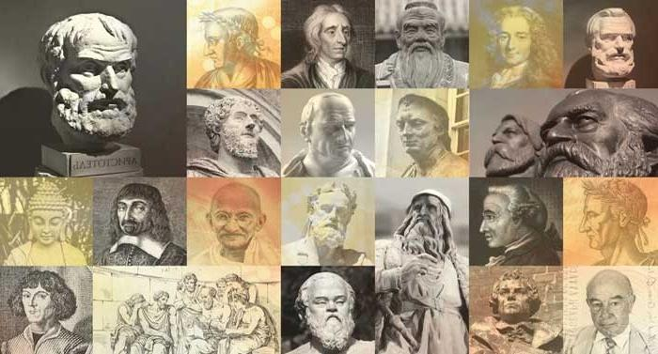

Slide 38
Литература:
Алексеев П.В. Философия в схемах и определениях: учебное пособие. М., 2013.
Дильтей В. Типы мировоззрения и обнаружение их в метафизических системах//Культурология. XX век: Антология. М.: Юрист, 1995. — С. 213–255.
Лохов С.А. Мировоззрение как объект философской рефлексии. (И.Кант, М. Хайдеггер, М. Шелер). Вестник Российского университета дружбы народов. 2003, №1 (9) с.29-37.
Мамардашвили М. К. Введение в философию. Появление философии на фоне мифа\\Необходимость себя М., 1996.
Стрельник О. Н. Философия. Краткий курс лекций. М., 2013. С. 7-10.
Ясперс К. Истоки происхождения философии//Введение в философию.

